Slide 1
Структура соціальних та економічних прав
Михайло Савчин
д.ю.н., проф.
Поляна – Свалява, Літня школа
“Верховенство права і конституціоналізм”

Slide 2
1.1. Вертикальна структура прав людини на основі статті 3 Конституції
Індивід
Правомірна
вимога
Держава
Обов'язок
захисту
Втручання
легітимність
Трискладовий тест

Slide 3
1.2. Носії суб'єктивного публічного права: - фізичні особи; - юридичні особи; - транснаціональні корпорації і т.п.
Адресати суб'єктивного публічного права:
органи публічної влади (індивідуальні і колективні);
міжнародні організації;
наднаціональні організації
Предмет суб'єктивного публічного права:
матеріальні блага;
духовні блага;
інтерес особи

Slide 4
1.3. Допустимі межі втручання у приватну автономію: Рішення КСУ 3-рп/2015
згідно з Конституцією України допускається можливість обмеження права на апеляційне та касаційне оскарження рішення суду, однак воно не може бути свавільним та несправедливим. Таке обмеження має
встановлюватися виключно Конституцією та законами України;
переслідувати легітимну мету;
бути обумовленим суспільною необхідністю досягнення цієї мети, пропорційним та обґрунтованим.
У разі обмеження права на оскарження судових рішень законодавець зобов'язаний запровадити таке правове регулювання, яке дасть можливість оптимально досягти легітимної мети з мінімальним втручанням у реалізацію права на судовий захист і не порушувати сутнісний зміст такого права.

Slide 5
1.4. Категорія “втручання” і права людини
“обмежене основоположними правами втручання потребує законодавчого оформлення для того, щоб воно могло діяти як суб’єктивне право; в усякому разі це стосується регуляторного втручання публічних органів, яке можна легко індентифікувати. Натомість обов’язок захисту основоположних прав для своєї реалізації в повсякденній адміністративній практиці регулярно потребує конкретизації у вигляді закону»
Шмідт-Ассманн Е. Загальне адміністративне право як ідея врегулювання: основні засади та завдання систематики адміністративного права – К.: «К.І.С.», 2009. – С. 75.

Slide 6
Проблеми стосовно сутнісного змісту свободи економічної діяльності:
1. Свобода договору та його межі;
2. Соціальна відповідальність бізнесу та проблема видатків;
3. Due dilligence та свобода підприємницької діяльності

Slide 7
2.1. Зміст права на свободу підприємницької діяльності. Інституціональна природа
А) вільна конкуренція та недопущення недобросовісної конкуренції;
Б) недопущення зловживання монопольним становищем на ринку;
В) недопущення неправомірного обмеження конкуренції;

Slide 8
2.2. Зміст права на свободу підприємницької діяльності. Індивідуальна природа
А) свобода вибору професії, виду професійної діяльності;
Б) свобода визначення мети, програми і напрямків своєї підприємницької діяльності;
В) свобода вступу підприємців в асоціації для захисту своїх інтересів;
Г) заборона примусової праці (у взаємозв’язку із ст. 43, ч. 3 Конституції);
Д) право на свободу підприємницької діяльності та свобода договору;

Slide 9
2.3. Критерії обмежень права на свободу підприємницької діяльності
а) забезпечення соціального захисту населення та соціальної спрямованості економіки;
б) обмеження монополізму, недопущення недобросовісної конкуренції;
в) недопущення поєднання зайняття підприємницькою діяльністю із публічною службою;
г) додержанням суб’єктами підприємницької діяльності права інтелектуальної власності;
д) додержання прав і свобод працівників;
е) захист прав споживачів.

Slide 10
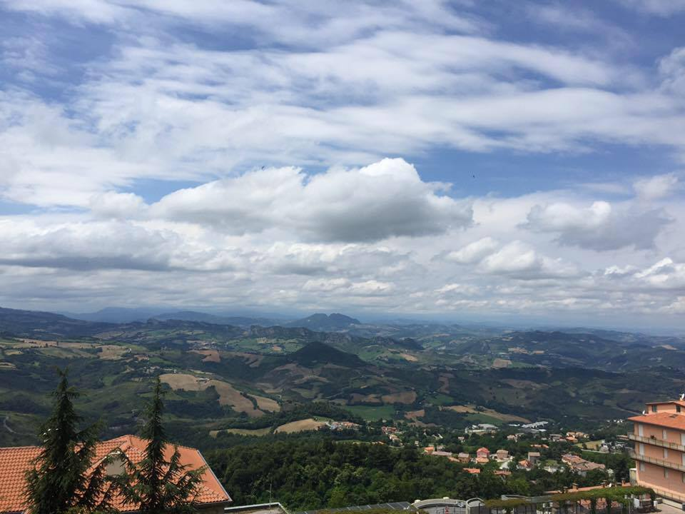
Проблеми розуміння сутнісного змісту права на медичну допомогу
1. Структура права на меддопомогу; 2. Інфраструктура меддопомоги; 3. Критерії доступу до меддопомоги; 4. Позитивні обов'язки держави у сфері охорони здоров'я

Slide 11
3.1. Структура соціальних прав
а) право на людську гідність;
б) правомірність очікувань і обов'язок захисту;
в) обов'язок законодавчого регулювання;
г) бюджетне забезпечення;
ґ) соціальний захист;
д) соціальна інфраструктура (допомоги і служби);
е) можливість секвестру на засадах пропорційності.

Slide 12
3.2. Обмеження соціальних прав на засадах пропорційності: приклад секвестру
а) крайня необхідність в умовах економічної кризи чи рецесії;
б) ініціювання урядом суспільно-політичних дебатів щодо скорочення соціальних виплат і послуг;
в) здійснення обмеження соціальних зобов'язань лише на основі закону;
г) тимчасовий характер скорочень соціальних зобов'язань;
ґ) парламентський контроль за політикою уряду у соціальній сфері;
е) додержання засад правомірності очікувань.

Slide 13
Дякую за увагу!

